Slide 1
人教版小学数学四年级上册
第二单元 公顷和平方千米
2.2 认识平方千米
MENTAL HEALTH COUNSELING PPT
讲解人：PPT818 时间：20XX

Slide 2
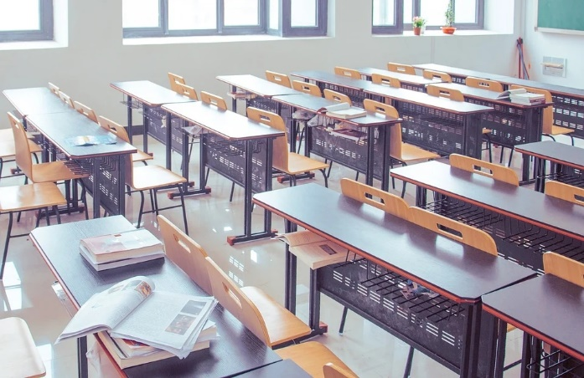
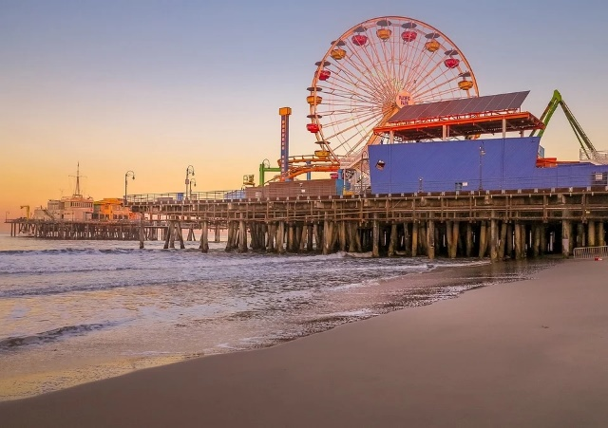
复习导入
在括号里填上合适的单位。
平方米
一间教室的面积约100（ ）。
公顷
欢乐谷占地面积约35（ ）。

Slide 3
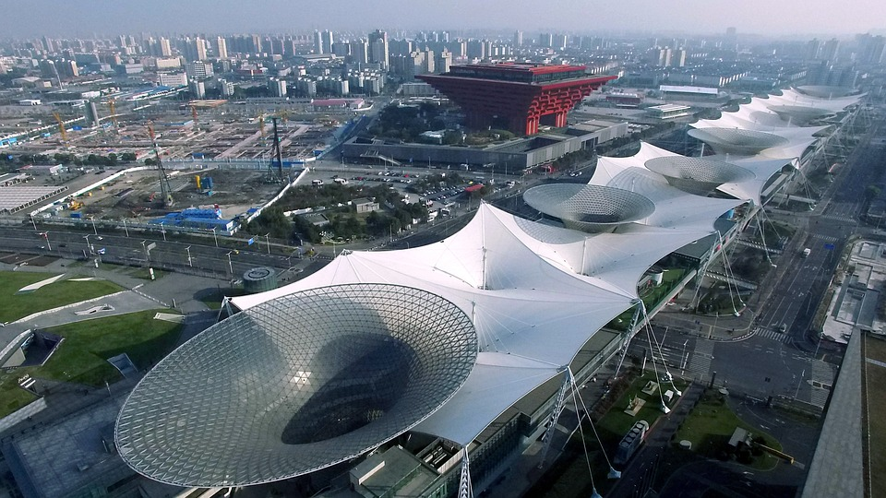
复习导入
公顷
平方米
上海世博会中国馆占地面积约16（ ）。
一间卧室的面积约20（ ）。

Slide 4
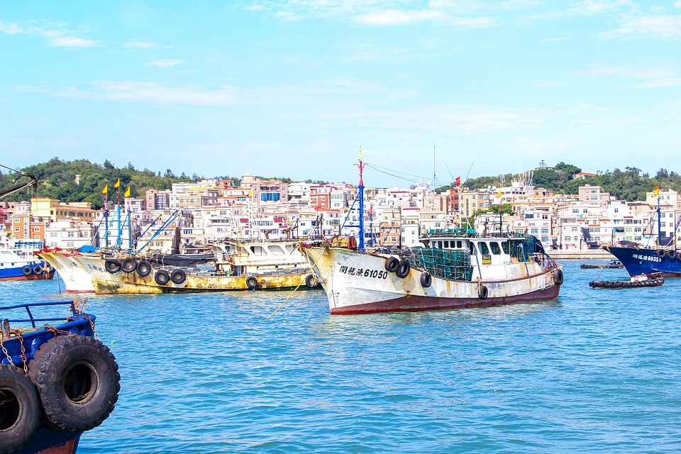
新课探究
平方千米
我国海南省三沙市的面积约为10（ ）
计量比较大的土地面积，常用“平方千米”（km²）作单位。

Slide 5
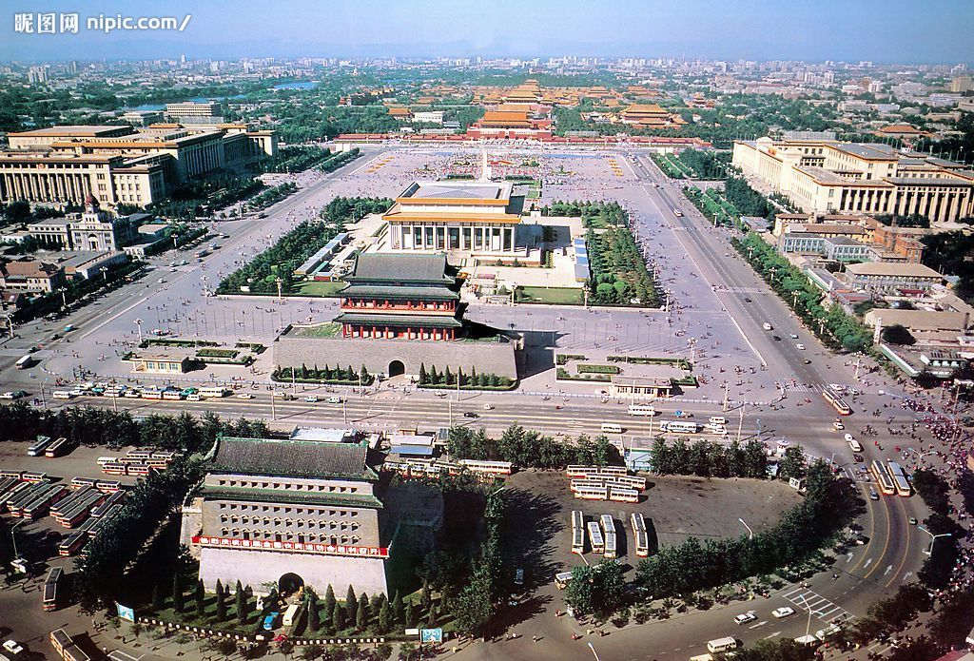
新课探究
1平方千米比2个天安门广场还要大一些。

Slide 6
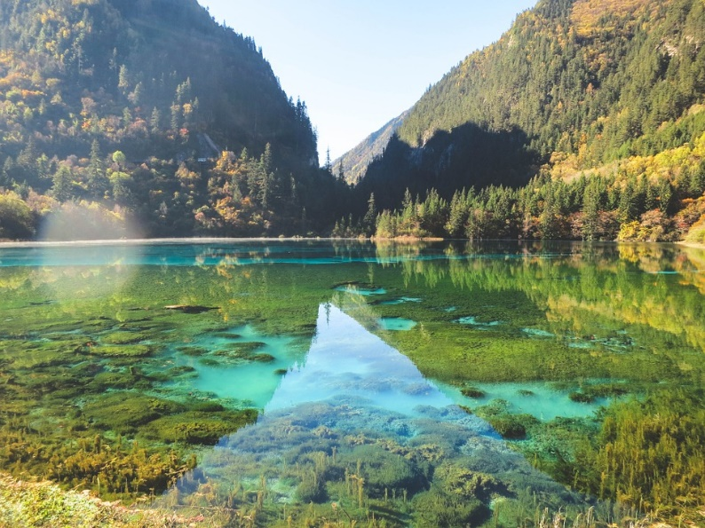
新课探究
世界自然遗产——九寨沟，总面积约620平方千米。

Slide 7
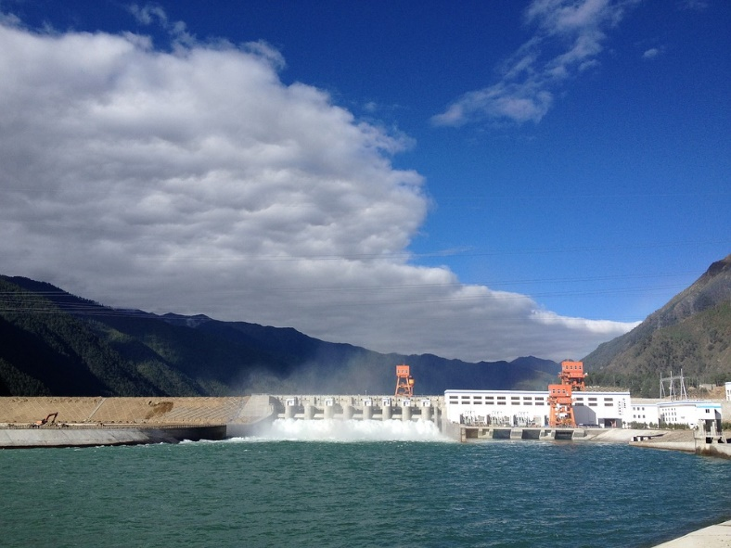
新课探究
三峡水库面积约1084平方千米。

Slide 8
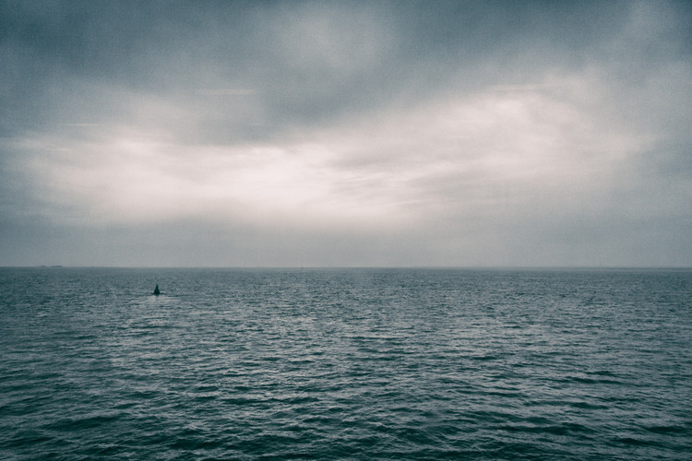
新课探究
我国陆地领土面积约为960万平方千米。
我国海洋领土面积约为300万平方千米。

Slide 9
新课探究
生活中还有哪些地方可用平方千米作单位？
1平方千米有多大？它与我们学过的平方米、公顷之间有什么关系？

Slide 10
新课探究
边长是1千米的正方形的面积是1平方千米。
每一横排可以摆多少个？
1000个
一共可以摆多少排？
1000排
1平方千米
1平方千米中有多少个1平方米？
1000×1000=1000000（个）
1m²
1千米

Slide 11
新课探究
边长是1千米的正方形的面积是1平方千米。
1平方千米=1000000平方米
1平方千米=100公顷
1平方千米
一共可以摆10排
每一横排放10个
1公顷
100 m
1千米

Slide 12
新课探究
总结
1平方千米＝1000000平方米＝100公顷
1公顷=10000平方米

Slide 13
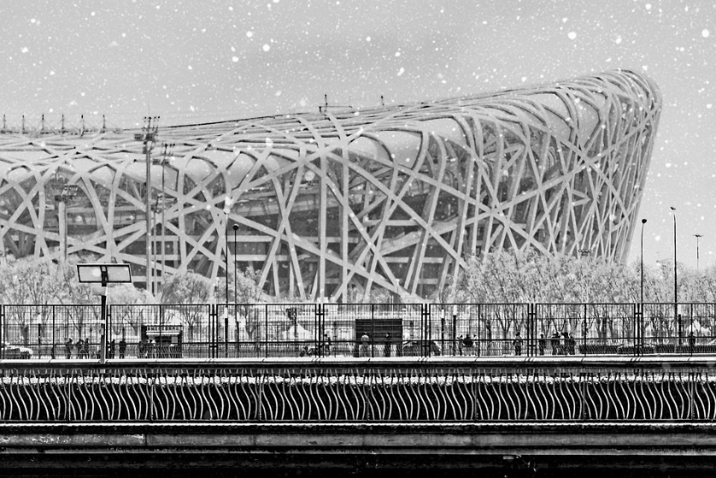
“鸟巢”的占地面积约为20公顷，( ) 个“鸟巢”的占地面积约为1平方千米。
新课探究
5
1平方千米=100公顷
100÷20=5（个）

Slide 14
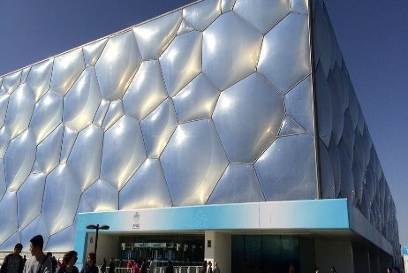
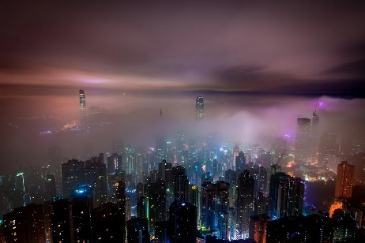
随堂练习
1. 在（ ）里填上适当的面积单位。
香港特别行政区的面积约1100（ ）。
“水立方”占地面积约（ ）。
一个教室的面积
约63（ ）。
公顷
平方千米
平方米

Slide 15
随堂练习
你还记得平方千米、公顷、平方米之间的关系吗？想一想，填一填。
2.
1平方千米＝1000000平方米＝100公顷
500
5平方千米=（ ）公顷
5×100=500（公顷）
1200
12
12000000平方米=（ ）公顷=（ ）平方千米
12000000÷10000=1200（公顷）
1200÷100=12（平方千米）

Slide 16
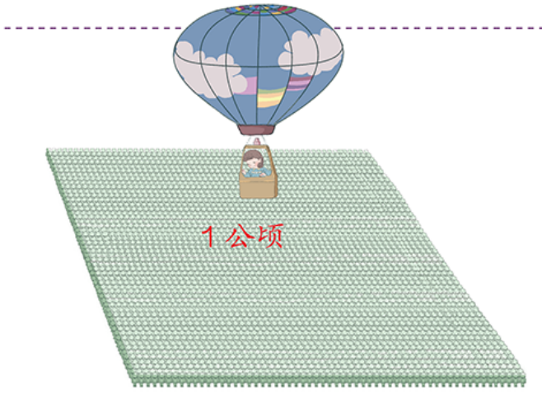
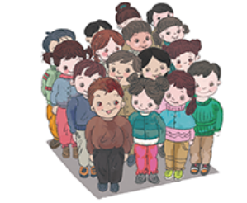
随堂练习
3. 如果1平方米能站16人，1公顷大约能站多少人？1平方千米大约能站多少人？
1公顷=10000平方米
16×10000=160000（人）
1平方千米=100公顷
160000×100=16000000（人）

Slide 17
随堂练习

Slide 18
课堂小结
认识平方千米
1平方千米＝1000000平方米＝100公顷

Slide 19
课后作业
1. 从课后习题中选取；
2. 完成练习册本课时的习题。

Slide 20
人教版小学数学四年级上册
第二单元 公顷和平方千米
感谢你的聆听
MENTAL HEALTH COUNSELING PPT
讲解人：PPT818 时间：20XX

